Slide 1

Намерения

Slide 2
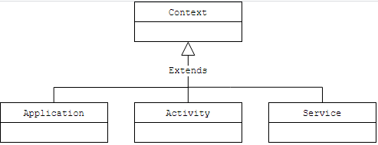
Контекст

Slide 3
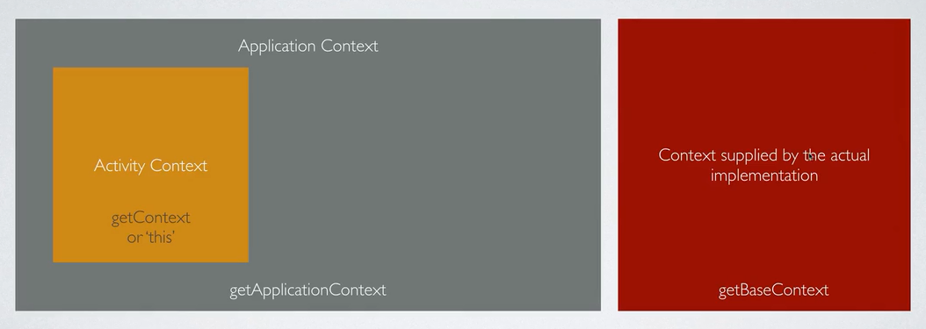
Создание
Контекст

Slide 4
getBaseContext - базовый контекст
getApplicationContext - контекст всего приложения (ссылка)
getContext - ссылка на текущий объект (активность или сервис)
this - то же, что и getContext
MainActivity.this - ссылку на объект MainActivity
getActivity - объект родительской активности внутри объекта
Возможные способы получения контекста

Slide 5
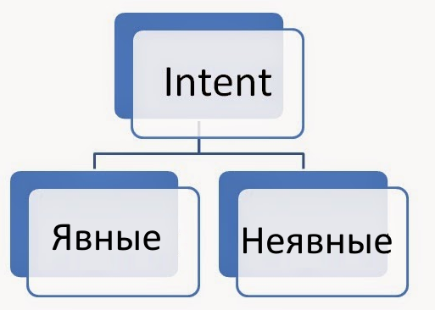
Намерения

Slide 6
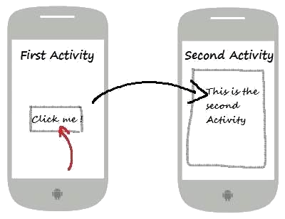
Явные намерения

Slide 7
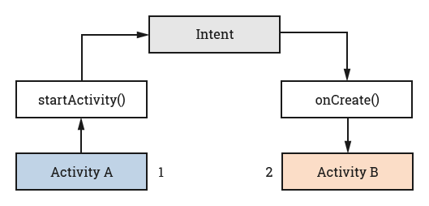
Явные намерения

Slide 8
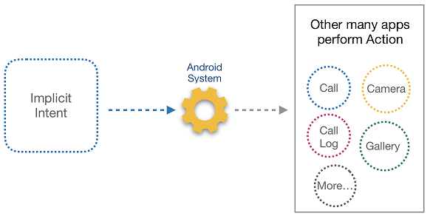
Неявные намерения

Slide 9
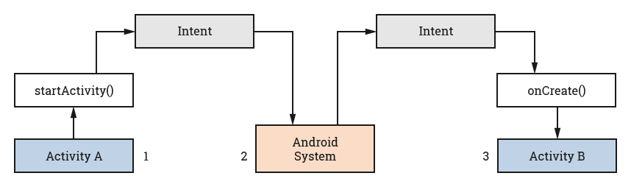
Неявные намерения

Slide 10
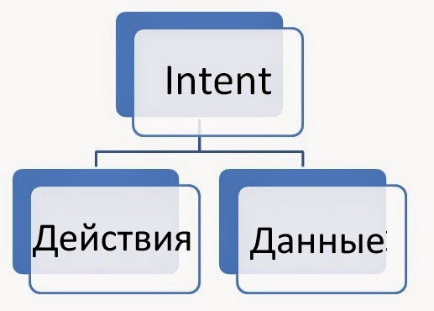
Намерения

Slide 11
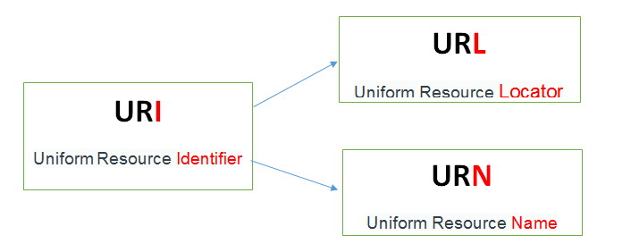
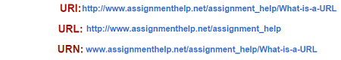
Ссылка как пример данных

Slide 12
Uri uri = Uri.parse("http://developer.android.com/reference/android/net/Uri.html");
uri.getScheme() - http uri.getSchemeSpecificPart() - //developer.android.com/reference/android/net/Uri.html uri.getAuthority() - developer.android.com uri.getHost() - developer.android.com uri.getPath() - reference/android/net/Uri.html uri.getLastPathSegment() - Uri.html
Uri объект

Slide 13
Uri uri = Uri.parse("android.resource://your.app.package/" + R.raw.play);
Uri uri = Uri.parse("geo:54.354183,37.34011");
Uri uri = Uri.parse("tel:12345");
uri.getScheme(): tel uri.getSchemeSpecificPart():12345
Различные типы данных в Uri

Slide 14
Явные намерения

Slide 15
Явные намерения. Случай 1

Slide 16
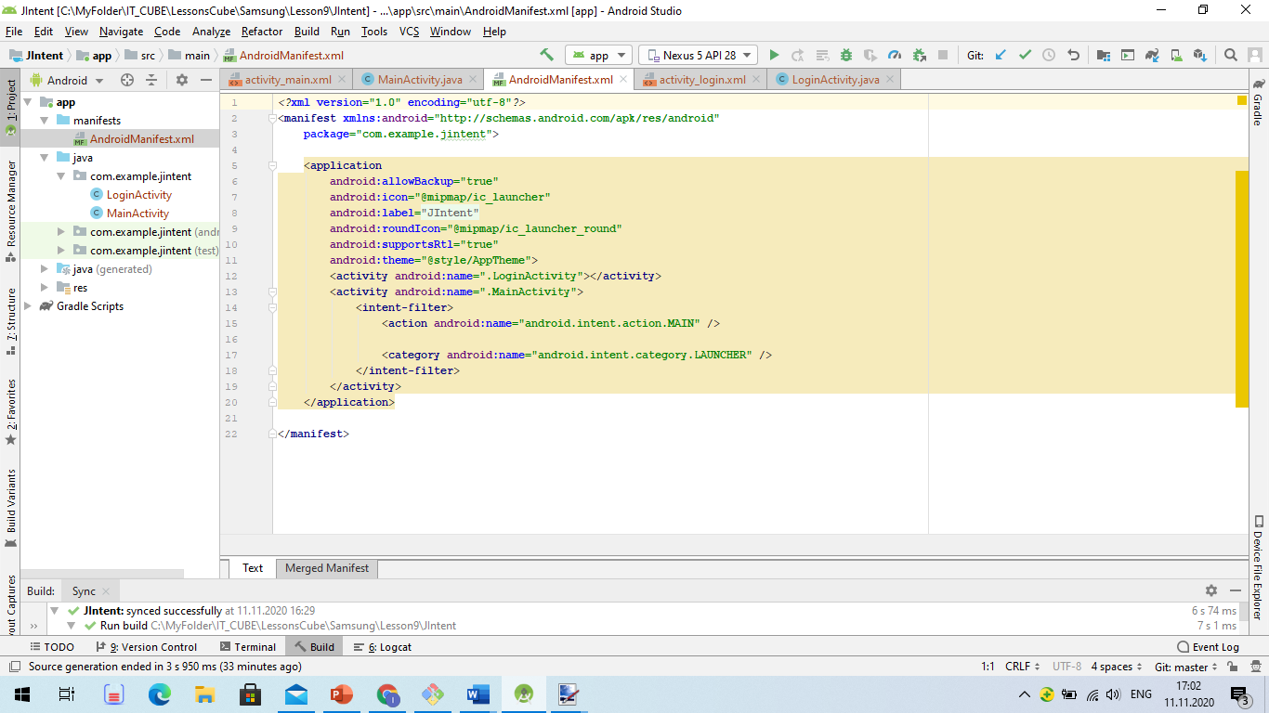
Неглавные активности

Slide 17
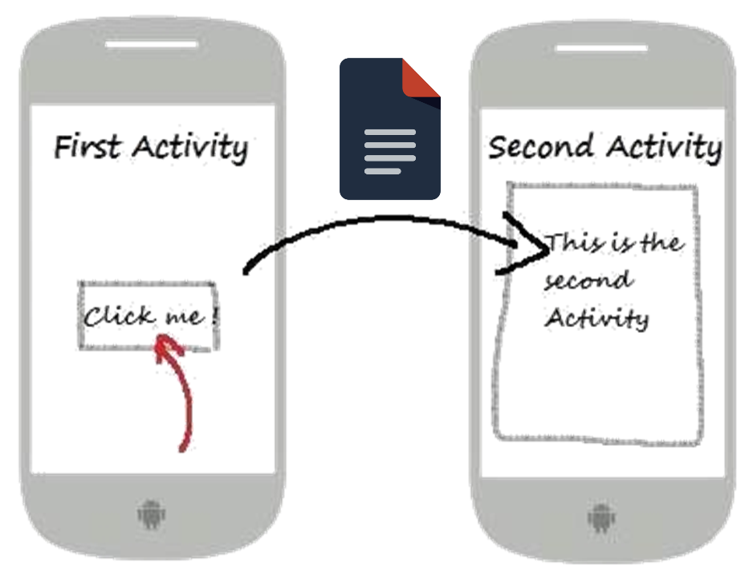
Явные намерения. Случай 2

Slide 18
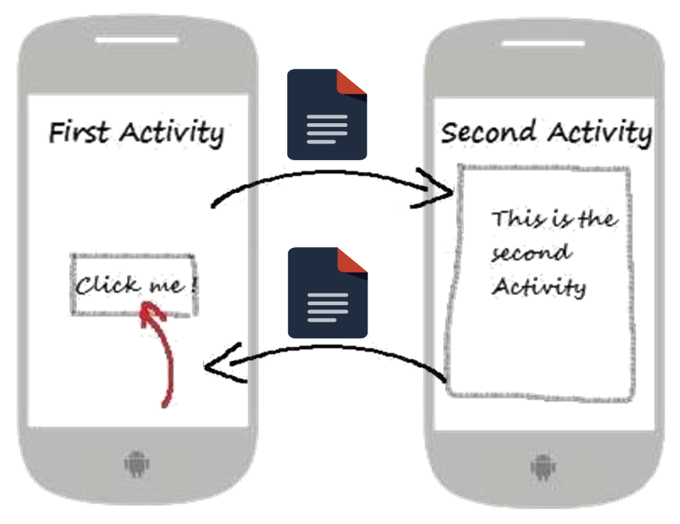
Явные намерения. Случай 3

Slide 19
Неявные намерения

Slide 20
Действия намерений
ACTION_ANSWER | Открывает активность, связанную с входящими звонками.
ACTION_CALL | Открывает активность, инициализирующую обращение к телефону.
ACTION_HEADSET_PLUG | Подключение наушников.
ACTION_SEND | Вызов активности для отправки данных, указанных в намерении.
ACTION_SENDTO | Открывает активность для отправки сообщений контакту, указанному в пути URI, который определяется в намерении.
ACTION_VIEW | Общее действие просмотра чего-либо. Выбор приложения зависит от схемы (протокола) данных: http будут открывать браузер, tel вызовут приложение для дозвона, geo откроет программу Google Maps, jpg – просмотр фото.
ACTION_WEB_SEARCH | Открывает активность поиска информации в интернете, основываясь на передаваемых данных с помощью пути URI; как правило, при этом запускается браузер.

